Slide 1




Safety first
施 工 现 场
The construction site
博富特咨询
全面
专业
实用
医疗急救电话：120
Emergency medical treatment
消防火警电话：119
Fire alarm
现场医疗急救电话：
The emergency medical treatment
现场消防火警：
Emergency medical treatment

Slide 2


关于博富特
博富特培训已拥有专业且强大的培训师团队-旗下培训师都拥有丰富的国际大公司生产一线及管理岗位工作经验，接受过系统的培训师培训、训练及能力评估，能够开发并讲授从高层管理到基层安全技术、技能培训等一系列课程。
我们致力于为客户提供高品质且实用性强的培训服务，为企业提供有效且针对性强的定制性培训服务，满足不同行业、不同人群的培训需求。
博富特认为：一个好的培训课程起始于一个好的设计,课程设计注重培训目的、培训对象、逻辑关系、各章节具体产出和培训方法应用等关键问题。

Slide 3
区域管理信息牌
施工负责人 | 质量负责人 | 安全负责人 | 土建负责人 | 临电负责人 | 脚手架负责人
零事故 零伤害
安全管理目标
1、力争零事故，零伤害；
2、杜绝工伤死亡事故和重大设备、质量、消防和交通事故；
3、职工PPE佩带率100%；
4、严重未遂事故0；
5、火灾事故，偷盗事件0；
6、施工安全不符合项纠正和预防措施纠正率100%；
7、隐患整改率100%。
环境文明施工目标
1、材料按指定区域分类堆放整齐并挂 上标牌，注明名称、品种、规格，建立收、发、存保管制度；
2、特殊材料存放有相应的防尘、防火 、防爆、防雨、防潮等措施；
3、成品、半成品分开堆放；
4、物料各类标志齐全，标识明显、清楚；
5、垃圾及时清理，分类存放，统一处理；
6、拒绝污染，
7、采取有效防治设施，减少施工嗓音、粉尘、固体废弃物对环境产生的污染和危害。

Slide 4




由此处进必须100%系挂
安全带
WEAR HARNESS
AT THE EDGE OF
PLATFORM

Slide 5
受限空间作业中
Confined Space Operation

Slide 6

危 险
DANGER
使用化学品时
必须配备个人防护用品！
PPE Required in handling with
Chemical Compounds

Slide 7





Caution: fire!
Caution: explosion!
Caution: poisoning!
Caution: danger!

Slide 8
警 告!
Warning !
以及:
此脚手架不合格!
禁止使用!
The scaffold is not qualified!
It is prohibited to use!
HSE DEPARTMENT

Slide 9
危 险
DANGER
封闭空间危险！
未经许可严禁入内！
CONFINED SPACE!
Please Do Not Enter If You Are Not Authorized!

Slide 10

DANGER
危 险
吊装工作正在进行中，
请远离吊臂旋转区域！
LIFTING WORK Proceeding Now, Please Keep Clear to Boom Turning Area!

Slide 11

DANGER
危 险
挖方工作正在进行中，
请远离挖车旋转区域！
Excavation Work Proceeding Now, Please Keep Clear to Boom Turning Area!

Slide 12

危险限制区域 未经授权严禁入内

Slide 13
危险
DANGER
危险
DANGER
Caution:
Hot water
当心
烫伤
Caution:
Hot water
当心
烫伤

Slide 14

上下楼梯
当心滑倒
up and down stairs Caution Slippery ！

Slide 15



封闭空间作业要求
封闭空间作业要素:
作业许可证
电线是否保护好
入口标志
进入人员登记
全职看护人
通风照明(低压)设施是否安全完好
是否已作气体测试
劳保用品符合要求

其它危险已防护

Slide 16
工作许可证 以下作业须办证
首先:
以及:
任何动土作业
进入封闭空间作业
登高作业(脚手架)
起重吊装作业
电离辐射作业(探伤)
动火作业
在业主运行设施上的任何作业
使用运输有毒有害物质
使用运输易燃易爆装置/物质
压力测试及空气吹扫
喷沙作业
在运转机器上的作业
任何加班作业
以及其它经风险评估为须办理许可证的作业.

Slide 17

危 险
DANGER
以及:
危险材料
堆放区!
Hazardous material stacking area

Slide 18

危 险
DANGER
Rotating Equipment Can Cause Severe Injury.
Stay clear of it when engine is running.
该转动设备可能造成
严重的人 身伤害
运转时切勿靠近。

Slide 19
电焊机
编号: ____#
责任人:______________________
联系号码: ___________________
系统维护/连接,请于电工联系!

Slide 20
配电箱/PDP Number: 00 #
位置/Location: ______________
维护电工/Electrician: XXX
联系号码/Contact No.: 139XXXXX
配电箱/PDP Number: 00 #
位置/Location: ______________
维护电工/Electrician: XXX
联系号码/Contact No.: 139XXXXX
此箱挂锁, 请于电工联系
此箱挂锁, 请于电工联系
禁止擅自开箱, 损坏挂锁
禁止擅自开箱, 损坏挂锁

Slide 21

NOTICE / 注意 !
你不是蜘蛛人!
系好安全带!
You are not a spider man please fasten your seat belt

Slide 22
NOTICE / 注意 !
请正确的倒换系挂双绳安全带!
Please correct the rearrangement of XiGua double rope belt!

Slide 23
NOTICE / 注意 !
请将电缆线架空离地使用!

Slide 24

NOTICE / 注意 !
请即时清扫工作现场!

Slide 25
CAUTION / 小心 !
必须使用溜绳控制吊物!!


Slide 26
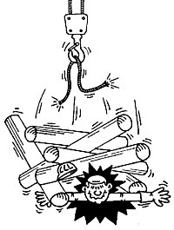
CAUTION / 小心 !
严禁在吊物/吊臂下作业!!!!

Slide 27
CAUTION / 小心 !
请与挖机保持距离!

Slide 28
CAUTION / 小心 !
当心碰头!

Slide 29
CAUTION / 小心 !
固定好气瓶并关上笼子安全门!

Slide 30
CAUTION / 小心 !
封闭空间

须许可证进入!
请电:________

Slide 31

危险!
危险!
危险!
开关已坏
严禁使用
设备已坏
严禁使用
当心设备伤人!
XXX DEPARTMENT
XXX DEPARTMENT
XXX DEPARTMENT

Slide 32
危险!
危险!
危险!
封闭空间
封闭空间
封闭空间



须许可证
方可进入!
须许可证
方可进入!
须许可证
方可进入!
HSE DEPARTMENT
HSE DEPARTMENT
HSE DEPARTMENT

Slide 33
Warning!
Warning!
Warning!
此脚手架不合格!
禁止使用
此脚手架不合格!
禁止使用
此脚手架不合格!
禁止使用
❒
❒
❒
HSE DEPARTMENT
HSE DEPARTMENT
HSE DEPARTMENT

Slide 34
注意
注意
注意
此脚手架
合格
可以使用
此脚手架
合格
可以使用
此脚手架
合格
可以使用
√
√
√
EHS
安全部
EHS
安全部
EHS
安全部

Slide 35
警告!
警告!
警告!
此脚手架不合格!
禁止使用
此脚手架不合格!
禁止使用
此脚手架不合格!
禁止使用
❒
❒
❒
HSE
PCM
HSE
PCM
HSE
PCM

Slide 36
Warning!
以及:
此处工作暂停施工!
如非许可,禁止进入!
HSE DEPARTMENT

Slide 37
危险
以及:
危险材料堆放区!
HSE DEPARTMENT

Slide 38

DANGER
危 险
高危险作业
正在进行
CONSTRUCTION AREA！ Please Do Not Enter, unless you are Authorized!

Slide 39
DANGER
危 险
The Equipment Are in Commissioning Now. Please Do Not Enter If You Are Not Authorized!
设备正在试车进行中，
未经许可不得入内！
IPS PROJECT

Slide 40




Slide 41



Slide 42

NOTICE / 注意 !
可动火区域!

Slide 43
DANGER
危 险
Compressed Unit Please Do Not Open the Valve If You Are Not Authorized !
压力容器未经授权严禁开启!
IPS PROJECT

Slide 44

进入施工现场佩戴PPE!

Slide 45
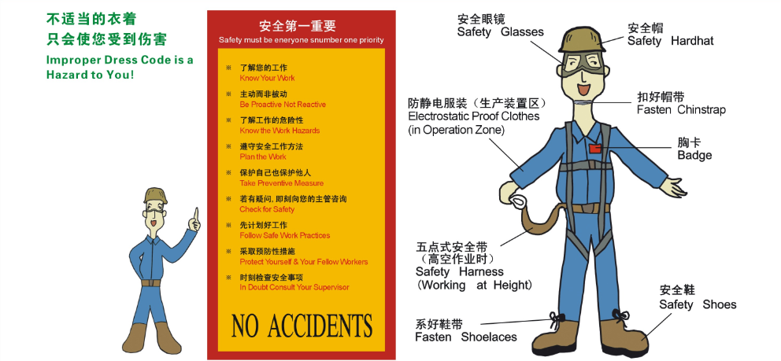
进入施工现场佩戴PPE!

Slide 46
CLOSE
关
CLOSE
关
THIS TAG TO BE
REMOVED ONLY
BY PERSON
SHOWN ON THE
OTHERSIDE
此标牌只允许由挂
牌人（见反面记录）
解除
NAME
姓名 ___________
COMPANY
单位 ___________
WOPRPERMITNO
工作票号
_______________
DATE
日期 ___________
TIME
时间 ___________
锁定

Slide 47

NOTICE / 注意 !
当心洞口
请勿踩踏

Slide 48

禁止吸烟
No smoking
违者清退
出 场
NOTICE / 注意 !

Slide 50
临边必须佩戴
安全带
WEAR HARNESS
AT THE EDGE OF
PLATFORM
FLUOR@

Slide 51


感谢聆听
资源整合，产品服务
↓↓↓
公司官网 | http://www.bofety.com/
如需进一步沟通
↓↓↓
联系我们 | 15250014332 / 0512-68637852
扫码关注我们
获取第一手安全资讯
微信公众号
抖音

